Slide 1
お熱いのはお好き？
広島市民病院 初期研修医2年目
東原 佑

Slide 2
ある日のERにて
はい、
○○病院です。

Slide 3
【症例】 ４５歳、男性
【主訴】 発熱、悪寒
【現病歴】
X-6週頃より倦怠感が出現し、37℃台の発熱が見られた。
X-3週 発熱と倦怠感にて近医内科を受診した。
感冒と診断され、CAM内服処方で帰宅した。
その後も倦怠感増強し、悪寒、軟便も併発。
X日 近医内科を再診。採血にてCRP>20と高値であり、
CEZ 1g投与され、精査目的に当院ERを紹介受診
した。

Slide 4
【既往歴】10年前 胆嚢結石症（胆摘）
【アレルギー】これまではなし
【内服薬】なし

Slide 5
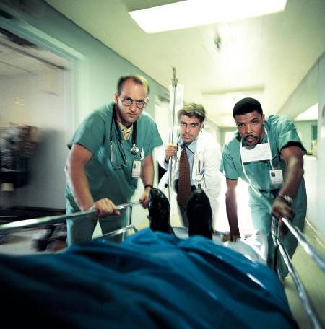

Slide 6
【バイタル】
意識：JCSⅠ-2（見当識；名前○、日付×、場所×）
体温39.6℃、血圧114/55mmHg、心拍数140bpm、
呼吸数33回/min、SpO2 96% (room air)

Slide 7
【ROS】
陰性：頭痛、咳、鼻汁、咽頭痛、胸痛、腹痛、
嘔気・嘔吐、関節痛
陽性：発熱、悪寒、軟便

Slide 8
Review of systems
項目 | 問診内容
一般 | ADL（移動、排泄、食事）、体重変化、全身倦怠感、発熱、寝汗、悪寒戦慄、睡眠
頭部 | 頭痛、目眩、外傷
目 | 視力低下、色調変化、視野、複視、ドライアイ、眼痛、流涙
耳 | 聴力低下、耳痛、耳鳴り
鼻・副鼻腔 | 嗅覚異常、鼻漏、鼻閉、鼻出血、顔面痛
口腔 | 口腔内衛生環境、う歯、歯痛、歯肉腫脹、歯肉出血、舌疼痛、ドライマウス、アフタ、咽頭痛、嗄声、嚥下痛
頸部 | 頸部痛、可動域障害
胸部 | 胸痛、胸苦、胸部圧痛、呼吸苦、起坐呼吸、動悸、喀痰、血痰、喀血、咳嗽
消化器 | 嘔気、嘔吐、便秘、下痢、腹痛、吃逆、血便、吐血、黒色便
泌尿生殖 | 排尿障害、排尿時痛、血尿、頻尿、分泌物、尿量の変化、失禁、インポテンツ、 潰瘍、睾丸痛
婦人科 | 最終月経、月経（①整 or 不整、②帯下の性状、③痛みの有無、④閉経は）、 妊娠の可能性、月経困難、妊娠・出産・中絶の回数
内分泌・血液 | 口渇、多飲、多尿、発汗、寒冷や温熱不耐、脱毛、貧血、出血傾向
筋骨格・膠原病 | 関節痛、筋肉痛、関節腫脹、可動域制限、背部痛、腰痛、手の強張り
皮膚 | 発疹、疼痛、掻痒、色調変化、黄疸、腫瘤、リンパ節、爪変形、光線過敏
精神・神経 | 性格変化、記憶障害、躁鬱、異常知覚（幻覚、妄想）、失神、痙攣、振戦、 感覚障害、自殺企図
Notes:
全身症状のほかに，頭頸部，胸部，腹部，泌尿生殖器，四肢関節，神経系などの症状の有無を系統的に確認する。

Slide 9
【身体所見】
項部硬直なし、副鼻腔叩打痛なし
眼瞼結膜：蒼白なし、出血点なし
前頚部：腫脹なし、圧痛なし
呼吸音：clear、ラ音(-)
心音：Ⅰ→ Ⅱ→ Ⅲ(-) Ⅳ(-)、no murmur
腹部：平坦、軟、圧痛(-)、筋性防御(-)
下腿浮腫なし
頭頸部・腋窩・鼡径のリンパ節腫脹なし
皮疹なし
発汗著明

Slide 10
【problem list】
#. 発熱
#. 倦怠感
#. 意識障害
#. ショックバイタル
#. 頻呼吸

Slide 11
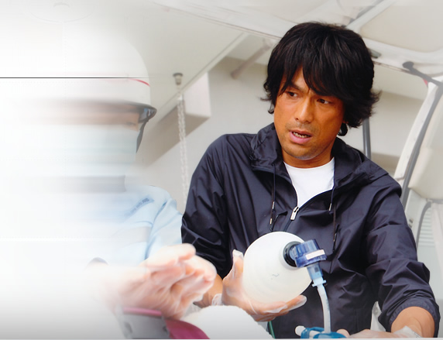
Discussion 1
★どのような疾患を考えますか？
★ERで始めなければならない初期対応は？
さぁ急ぐぞ！
Notes:
Sickな患者さんに対して、どのように診療を進めていくか。
輸液によりバイタルの安定化をはかりつつ、どのような検査を行うか？
もちろん、身体診察、血液検査、Fever work up、輸液などでしょうか。（市場）

Slide 12
【血液検査】
〈CBC〉
WBC 2.9 X10³/ul L
RBC 325 X10⁴/ul L
Hgb 8.9 g/dl L
Hct 28.0 % L
MCV 86.2 fl
MCHC 31.8 g/dl
PLT 5.0 X10⁴/ul L
LYMP％ 17.5 % L
LYMP実数 0.5 X10³/ul L
Neut
Stab 29.0 %
Seg 33.0 %
Neut実数 1.8 X10³/ul
Mo 11.0 % H
A-Ly 11.0 % H
後骨髄球 4.0 % H
〈生化学〉
T-BIL 1.2 mg/dl
D-BIL 0.5 mg/dl H
ZTT 3.6 KU L
TTT 0.3 KU
AST 132 IU/L H
ALT 42 IU/L
LDH 2040 IU/L H
CK 255 IU/L
ALP 275 IU/L
γ-GT 63 IU/L H
ChE（JSCC法） 128 IU/L L
TCHO 155 mg/dl
TP 5.1 g/dl L
ALB 2.3 g/dl L
BUN 12 mg/dl
Cr 1.12 mg/dl H
eGFR 57 ml/min/1.73m² L
UA 7.2 mg/dl H
Na 134.0 mEq/L L
K 3.2 mEq/L L
Cl 96.1 mEq/L L
Ca 8.1 mg/dl L
Mg 1.4 mg/dL L
AMY 64 IU/L
TG 258 mg/dl H
HDL-C 11 mg/dl L
LDL-C 65 mg/dl L
NH3 50 ug/dl
CRP 21.998 mg/dl H
ﾌﾟﾛｶﾙｼﾄﾆﾝ半定量 >10 ng/ml H
TSH 1.030 uIU/ml
FT3 1.31 pg/ml L
FT4 1.190 ng/dl
フェリチン 3740.7 ng/ml H
血漿GLU 129 mg/dl H
HbA1c(JDS) 5.8 %

Slide 13
〈静脈血ガス〉
PH 7.519 H
pCO2 25.2 mmHg L
pO2 33.5 mmHg
BE -1.8 mmol/L
sO2 66.9 %
ｃHCO3 22.9 mmol/L
乳酸 7.9 mmol/L H
〈凝固〉
PT活性 74.5 % L
PT（比） 1.15
PT（INR） 1.14
APTT 32.5 秒
Fbg 534 mg/dl H
AT-Ⅲ 59 % L
FDP 11.6 ug/ml H
Dダイマー 4.0 ug/ml H
〈尿所見〉
色調 黄色
混濁 ＋
PH 6.0
比重 1.024
蛋白 ３＋ H
蛋白半定量 >300 mg/dl H
糖 －
ｳﾛﾋﾞﾘﾉｰｹﾞﾝ 1.0 E.U./dl
ビリルビン －
ｹﾄﾝ体 －
潜血 ３＋ H
潜血半定量 >0.405 mg/dl H
白血球 －
亜硝酸塩 －
赤血球 18/HPF
白血球 5/HPF
扁平上皮 5/HPF
移行上皮 10/HPF
尿細管上皮 1/HPF
赤血球/μl 101.6
細菌/μl 5366.7
赤血球由来 混在
硝子円柱 30/LPF
顆粒円柱 10/LPF
上皮円柱 1/LPF

Slide 14
尿中肺炎球菌抗原 陰性
尿中レジオネラ抗原 陰性
インフルエンザ A・B 陰性

Slide 15
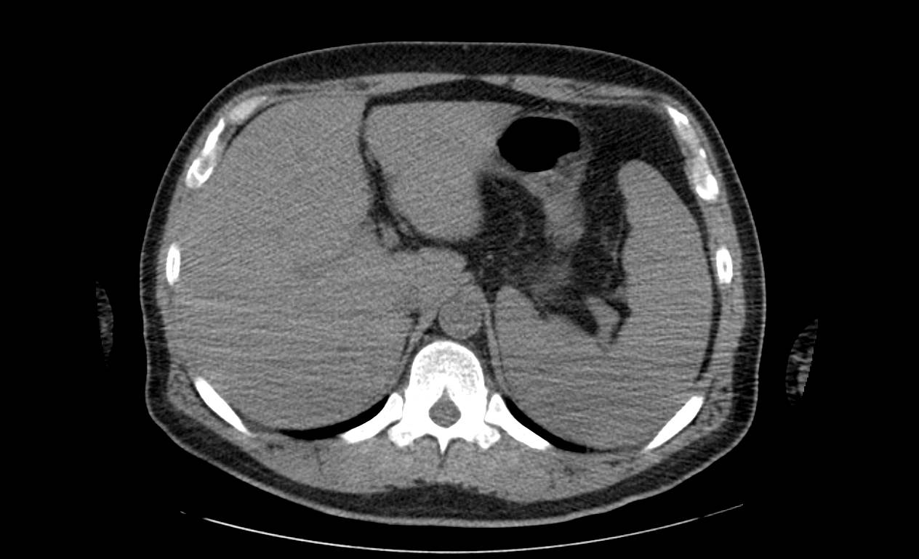
【頭部CT】
・異常所見なし
【頸∼骨盤部CT】 ・肺：明らかな異常所見なし
・脾腫(＋) ・肝：辺縁は比較的sharp、萎縮・腫大なし、 中等度脂肪肝 ・有意なリンパ節腫大(－) ・胆嚢摘出後 ・少量の腹水あり

Slide 16
【経胸壁心エコー】
過収縮の状態にはなっているが、
明らかな弁異常はなし。
明らかなvegitation様エコー( - )。
【髄液検査】
外観 無色透明
初圧 記載なし
髄液GLU 65mg/dL（基準値：50∼75）
細胞数/3 11/3（基準値：0∼15）
Notes:
不明熱、意識障害であり、頭痛の訴えはないものの、髄膜炎も考慮された。
まず、循環器Dr.により経胸壁心エコー実施。ショックバイタルにつきhyperdynamicにはなっているが、明らかな弁異常はなく、vegitation様エコーも指摘できなかった。
次に、神経内科Dr.コンサルトし、髄液検査施行。髄膜炎を示唆する所見は見られなかった。

Slide 17
【problem list】
#. 発熱
#. 全身倦怠感
#. 意識障害
#. ショックバイタル
#. 汎血球減少
#. 炎症反応高値

Slide 18
本症例は諸検査の結果より、敗血症が疑われたが、明らかな感染源は特定できないまま治療を開始。
敗血症に対する治療開始。
補液：ショックバイタルを示しており、外液を補充
培養：動脈血2箇所
抗生剤：CTRX 2g×2回/日
外液の補充によりショックバイタルは改善し、
尿量も徐々に得られるようになってきた。
Notes:
ショックバイタルも示しており、（ベッドの関係からも）ICU入室にて全身管理のもと加療開始。
来院時は軽度の意識障害を認めていたが、ICU入室時にはclearになっていた。

Slide 19
血液検査経過
検査項目 | 1/24（入院時） | 1/25
WBC(×10³/μL) | 2.9 | 2.1
RBC(×10⁴/μL) | 325 | 285
Hgb(g/dL) | 8.9 | 8.0
Hct(%) | 28.0 | 24.9
MCV(fl) | 86.2 | 87.4
PLT(×10⁴/μL) | 5.0 | 5.0
AST(IU/L) | 132 | 112
LDH(IU/L) | 2040 | 1771
CRP(mg/dL) | 21.998 | 18.658
Notes:
抗生剤加療を開始したが、汎血球減少の改善が見られない。
⇒汎血球減少の原因として敗血症以外の可能性が考えられた。

Slide 20
【problem list】
#. 発熱
#. 倦怠感
#. 汎血球減少
#. 炎症反応高値
こりゃ
何かの～？

Slide 21
Discussion 2
★鑑別診断は？
本命・対抗・大穴形式

Slide 22
その後の経過
抗生剤投与により、バイタル、炎症反応の改善を認めたものの、汎血球減少に改善が見られなかった。
血液検査の結果より…
汎血球減少、AST↑、LDH↑、TG↑、CRP↑、
フェリチン↑
⇒ 血球貪食症候群が疑われた。

Slide 23
【反応性/二次性の血球貪食症候群の原因疾患】
1) 感染関連（IAHS）
ウイルス（VAHS)：EBV、CMVなど
細菌（BAHS)
真菌
リケッチア
原虫、その他
2) 疾患関連
悪性腫瘍（MAHS)
悪性リンパ腫（LAHS)
その他（急性白血病、胚細胞腫瘍、乳癌など）
非悪性腫瘍
自己免疫疾患（SLE、成人Still病など）（AAHS)
その他
3) 薬剤関連
フェニトイン、TMP-SMXなど
Notes:
疾患別頻度
EBV：28.7%、other infection：24.3%、lymphoma：19%、other malignancy：4.2%、autoimmune：9.3%、FHL：3.5%、post-SCT：1.9%、その他：8.8%
（SCT；stem cell transplantation）

Slide 24
EBV IgG 40
EBV IgM<10
EBNA 10
CMV IgG 6.9
CMV IgM 0.33
抗核抗体<40
PR3-ANCA<10
MPO-ANCA<10
C3 35
C4 11
CH50 16.9
ｓIL-2R 9070

Slide 25
【骨髄検査】
骨髄スメア所見：
・細胞質内に空胞を伴う大型の異型細胞の集簇が
多数見られる。
・異型細胞が赤血球や血小板を貪食している像(+)
⇒リンパ腫関連血球貪食症候群が疑われる所見

Slide 26
診断
骨髄検査より悪性リンパ腫が疑われ、リンパ腫関連血球貪食症候群の診断がついた。
後の骨髄生検の病理結果より、
Diffuse large B-cell lymphoma
リンパ腫の治療目的に、大学病院へ転院となった。

Slide 27
症例のまとめ
★高熱、汎血球減少
ショックをきたした中年男性

Slide 28
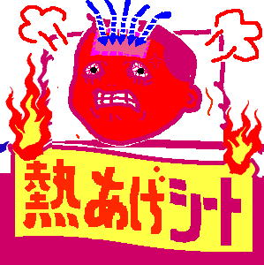
お勉強スライド
発熱の初期対応
高熱＋汎血球減少
血球貪食症候群

Slide 29
発熱の診療フローチャート
発熱
・全体の印象が悪い
・ショックバイタル
・心拍数≧90bpm
・呼吸数≧20/min
・全体の印象
・バイタルサイン
Fever work up
フォーカスが特定できる
抗菌薬なしでのフォローアップ
セプシスとして対応
3週間以上フォーカスが不明
不明熱として対応
・全体の印象はよい
・バイタルサインも緊急を要しない
いいえ
はい
フォーカス、起因微生物に準じた治療（抗菌薬）を選択
レジデントノート Vol.12 No.4 (6月号) 2010 p.612 より引用
Notes:
最低限の検査として、血液培養2セット、胸部単純X線写真、尿定性・沈渣・培養は施行しておく。
本当に不明熱であるならば予後は悪くないので、じっくり根気よく調べていけばよい。

Slide 30
敗血症の定義
●敗血症：感染によるSIRS
●SIRS (Systemic inflammatory response syndrome)
・体温 >38.3℃ or <36℃
・心拍数 >90 bpm
・呼吸数 >20 回/min or PaCO2 <32 mmHg
・WBC >12,000 cells/mm3, <4000 cells/mm3,
or >10 percent immature (band) forms
上記のうち、2項目以上を満たすもの。
Notes:
感染は、培養により証明されるか、見た目に明らかな感染症である場合。

Slide 31
本症例では…
体温 39.6℃（＞38.3℃）
心拍数 140 bpm（＞90 bpm）
呼吸数 33 回/min（＞20回/min）
WBC 2900 cells/mm3（＜4000 cells/mm3）
4項目全てを見たし、SIRS。
また、プロカルシトニン強陽性と感染症も疑われ、感染症によるSIRSであり、敗血症と考えた。

Slide 32
Early Goal-Directed Therapy(EGDT)
低血圧or血清乳酸レベル上昇>4mmol/Lの患者では、直ちに治療を開始する
●下記の目標値を目安に積極的に輸液を行う
・中心静脈血圧（CVP） 8∼12mmHg
・平均動脈血圧≧65mmHg
・排尿量≧0.5mL/kg/時
・ScvO2（上大静脈）≧70% or SvO2≧65%
●静脈血酸素飽和度が目標値に到達しなった場合
・さらなる輸液を検討する
・必要なら、濃縮赤血球を輸血しHt値を≧30%にし、and/or
ドブタミン開始（最大20 ug/kg/分）
レジデントノート Vol.11 No.8 2009
Dellinger, R. P., et al: Surviving sepsis campaign: International guidelines for management of severe sepsis and septic shock: 2008. Crit Care Med, 36: 296-327, 2008, Intensive Care Med, 34: 17-60, 2008
Notes:
・敗血症は、いち早く認識し、診断し、対処することが必要な病態。
重症敗血症や敗血症性ショックでは、直ちにEarly Goal Directed Therapy（EGDT）をはじめとした呼吸循環管理、細菌培養検体採取、抗菌薬の投与が必要。
・CVPの目標値は、人工呼吸器装着または心室コンプライアンス低下例では12-15mmHgとする。

Slide 33
発熱の診療フローチャート
発熱
・全体の印象が悪い
・ショックバイタル
・心拍数≧90bpm
・呼吸数≧20/min
・全体の印象
・バイタルサイン
Fever work up
フォーカスが特定できる
抗菌薬なしでのフォローアップ
セプシスとして対応
3週間以上フォーカスが不明
不明熱として対応
・全体の印象はよい
・バイタルサインも緊急を要しない
いいえ
はい
フォーカス、起因微生物に準じた治療（抗菌薬）を選択
レジデントノート Vol.12 No.4 (6月号) 2010 p.612 より引用
Notes:
最低限の検査として、血液培養2セット、胸部単純X線写真、尿定性・沈渣・培養は施行しておく。
本当に不明熱であるならば予後は悪くないので、じっくり根気よく調べていけばよい。

Slide 34
Fever work up
血液培養2セット
胸部Xp（±喀痰培養）
検尿（±尿培養）
Notes:
感染部位として頻度が高いのは、気道、尿路、胆道系である。
胆道系感染を疑えば、胆道系酵素の確認±腹部エコーも考慮。

Slide 35
発熱の診療フローチャート
発熱
・全体の印象が悪い
・ショックバイタル
・心拍数≧90bpm
・呼吸数≧20/min
・全体の印象
・バイタルサイン
Fever work up
フォーカスが特定できる
抗菌薬なしでのフォローアップ
セプシスとして対応
3週間以上フォーカスが不明
不明熱として対応
・全体の印象はよい
・バイタルサインも緊急を要しない
いいえ
はい
フォーカス、起因微生物に準じた治療（抗菌薬）を選択
レジデントノート Vol.12 No.4 (6月号) 2010 p.612 より引用
Notes:
最低限の検査として、血液培養2セット、胸部単純X線写真、尿定性・沈渣・培養は施行しておく。
本当に不明熱であるならば予後は悪くないので、じっくり根気よく調べていけばよい。

Slide 36
Top-to-Bottom Approach
中枢神経感染症（髄膜炎、脳炎、 脳膿瘍） | 頭痛、項部硬直、光過敏、記憶障害、痙攣、神経学的所見、筋力低下、知覚低下
副鼻腔炎 | 7日以上続く感冒、5日目以降に増悪する感冒（いったん軽快した後に再増悪する感冒）、感冒にしては普段よりも症状が重篤、下を向くと増悪する頭痛、副鼻腔上の顔面圧痛、上顎洞の圧痛、上顎歯痛
咽頭炎 | 咽頭痛、嚥下痛、滲出性扁桃炎、頸部リンパ節腫脹
肺炎 | 咳、呼吸困難、痰、吸気時の胸痛増悪、聴診でのラ音
心内膜炎 | 胸痛、動悸、呼吸困難、浮腫、心雑音、皮疹（爪下線状出血斑、結膜出血斑など）
腸管内感染症 | 嘔気・嘔吐、腹部圧痛、水溶性下痢、粘血便
尿路感染症・腎盂腎炎 | 尿意切迫、頻尿、排尿時痛、恥骨上部痛、CVA叩打痛
皮膚感染症 | 発赤、疼痛、腫脹（四肢・背部も含めた体幹・頭部もしっかり検索）
Notes:
頻度の高い市中感染症を系統的に見ていくために。

Slide 37
お勉強スライド
発熱の初期対応
高熱＋汎血球減少
血球貪食症候群

Slide 38
汎血球減少症をきたす主な疾患
■骨髄検査で診断できる疾患
①再生不良性貧血
②骨髄異形成症候群（MDS）
③骨髄の他の細胞による置換：白血病（APLが代表）、
癌の骨髄転移、多発性骨髄腫、悪性リンパ腫、骨髄線維症
④巨赤芽球性貧血
⑤血球貪食症候群
■骨髄検査で診断できない疾患
①脾腫をきたす疾患：肝硬変、特発性門脈圧亢進症、
悪性リンパ腫、サルコイドーシス
②感染症：粟粒結核、全身性真菌症、重症敗血症、ウイルス感染、
マラリア
③全身性エリテマトーデス（SLE）
④播種性血管内凝固症候群（DIC）
⑤発作性夜間血色素尿症（PNH）
Notes:
汎血球減少≠骨髄疾患。
汎血球減少症をみたら、まず疑うべき疾患は脾腫を来す疾患、特に肝硬変。その他、敗血症、ウイルス感染症、SLE、DICなどを考える。
以上の疾患が否定的なら、再生不良性貧血、骨髄異形成症候群、白血病（特に急性前骨髄性白血病）などの可能性があり、骨髄検査が必要。

Slide 39
汎血球減少症の考え方
１．脾腫をきたす疾患、感染症、SLE、DIC、PNH
２．骨髄検査
３．慢性進行性では、MDS、AA
★高熱＋汎血球減少
→重症感染症
→急性白血病
→血球貪食症候群
Notes:
AA：aplastic anemia 再生不良性貧血

Slide 40
汎血球減少症の考え方
１．脾腫をきたす疾患、感染症、SLE、DIC、PNH
２．骨髄検査
３．慢性進行性では、MDS、AA
★高熱＋汎血球減少
→重症感染症
→急性白血病
→血球貪食症候群
超緊急

Slide 41
お勉強スライド
発熱の初期対応
高熱＋汎血球減少
血球貪食症候群

Slide 42
HLH-2004 診断ガイドライン
以下の1)または2)のいずれかを満たせばHPS/HLHと診断する。
1)遺伝性HPS/HLHに一致する分子診断（PRFI、MUNC13-4、STX11など）
2)症状・検査による診断基準（①-⑧項目のうち5項目以上を満たす）
①発熱
②脾腫
③末梢血で2系統以上の血球減少
1. Hgb＜90g/L以下（4週以下の乳児では100g/L以下）
2. PLT<100×10⁹/L
3. Neut<1.0×10⁹/L
④高TG血または低Fbg血症
1. 空腹時TG>265mg/dL
2. Fbg<1.5g/L
⑤髄液、リンパ節における血球貪食
悪性腫瘍の所見なし
⑥NK細胞活性の低下あるいは消失
⑦フェリチン>500μg/L
⑧sIL-2R>2400U/mL
Notes:
・生後12か月のHb正常値は11.1～14.1（平均12.6）g/dL、一方21歳男性では15.5～17.5（平均15.5）g/dLであり、成人と乳児・小児とを同一の基準で論じるのが無理なのは明らか。
・成人HLH/HPSでは二次性（反応性）が大半であり、基礎疾患を有する例が少なくない。そのため、HLH/HPSを起こす前から、血球減少が存在する場合も考慮する必要がある。
・成人HLH/HPSでは、高TGの頻度は小児ほど高くはない。
・sIL-2RはHLH/HPS診断に非常に有用なパラメーターであり、特異度100%、感度93%とされている。しかし成人悪性リンパ腫や自己免疫疾患などでも上昇するため、成人での特異度は小児におけるほど高くないと推測される。
・HLH-2004診断ガイドラインは、個々の項目では多少の問題があっても、必須項目が設けられておらず、「8項目中5項目以上を満たす」という弾力性のある診断基準であるので、このままでも成人HLH/HPSの大多数で診断基準として機能する可能性がある。もちろん、悪性疾患の除外基準はなくしての話である。

Slide 43
成人血球貪食症候群の診断基準
成人HLH/HPSのための診断基準 Tsuda97
1. 一週間以上持続する高熱
2. 原因不明の進行性の少なくとも2系統以上の血球減少
3. 骨髄中の成熟組織球の増加（有核細胞の3%以上、あるいは
2500細胞/μL以上で、著名な血球貪食像を伴う）あるいは
肝臓、脾臓、リンパ節の血球貪食細胞の増加。
（※HPSの診断には、上記3項目をすべて満たすことが必須。
家族歴、誘因となる感染症、悪性腫瘍、免疫抑制状態の詳細な
検索を要する。）
Tsuda H. Hemophagocytic syndrome (HPS) in children and adults.
Int J Hematol 1997 ; 65 : 215.

Slide 44
【反応性/二次性の血球貪食症候群の原因疾患】
1) 感染関連（IAHS）
ウイルス（VAHS)：EBV、CMVなど
細菌（BAHS)
真菌
リケッチア
原虫、その他
2) 疾患関連
悪性腫瘍（MAHS)
悪性リンパ腫（LAHS)
その他（急性白血病、胚細胞腫瘍、乳癌など）
非悪性腫瘍
自己免疫疾患（SLE、成人Still病など）（AAHS)
その他
3) 薬剤関連
フェニトイン、TMP-SMXなど

Slide 45
Take home message
発熱診療は
ROS、Fever work up、Top to bottom
高熱＋汎血球減少は
重症感染症、急性白血病、血球貪食症候群

Slide 46
ご清聴ありがとうございました。

Slide 47
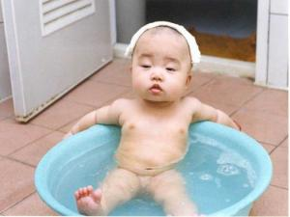
おつかれちゃ～ん(^O^)

Slide 48
市中感染による敗血症：感染臓器・起因微生物・推奨される抗菌薬①
感染臓器 | 想定される起因微生物 | 推奨される抗菌薬
感染源不明敗血症 | グラム陰性菌（特に腸内細菌科）、グラム陽性菌（連鎖球菌、黄色ブドウ球菌） | 3, 4世代セフェム/イミペネム/メロペネム/ピペラシリン・タゾパクタム
呼吸器： 肺炎 | 肺炎球菌、インフルエンザ桿菌、レジオネラ、肺炎クラミジア、マイコプラズマ | （セフォタキシム/セフトリアキソン）＋シプロフロキサシン
血管内： 感染性心内膜炎 | 黄色ブドウ球菌、ビリダンス連鎖球菌、腸球菌 | （バンコマイシン/セファゾリン/セフトリアキソン）＋ゲンタマイシン
腹腔内： 腹膜炎 | 大腸菌、 バクテロイデス・フラジーリス | （イミペネム/メロペネム/ピペラシリン・タゾバクタム）±アミノ配糖体
レジデントノート Vol.11 No.8 2009 peg.1159
Dellinger, R. P., et al: Surviving Sepsis Campaign: International guidelines for management of severe sepsis and septic shock: 2008. Crit Care Med, 36: 296, 2008

Slide 49
市中感染による敗血症：感染臓器・起因微生物・推奨される抗菌薬②
感染臓器 | 想定される起因微生物 | 推奨される抗菌薬
皮膚・軟部組織： 特に壊死性筋膜炎 | A群溶連菌、黄色ブドウ球菌（市中感染型MRSAを含む）、多菌種（糖尿病性足病変や褥瘡の場合） | バンコマイシン＋（イミペネム/メロペネム/ピペラシリン・タゾバクタム）
尿路： 腎盂腎炎 | 大腸菌、クレブシエラ、プロテウス、エンテロバクター、腸球菌 | シプロフロキサシン/（アンピシリン＋ゲンタマイシン）/セフトリアキソン
中枢神経： 髄膜炎 | 肺炎球菌、髄膜炎菌、インフルエンザ桿菌、リステリア | バンコマイシン＋（セフトリアキソン/セフェピム）
レジデントノート Vol.11 No.8 2009 peg.1159
Dellinger, R. P., et al: Surviving Sepsis Campaign: International guidelines for management of severe sepsis and septic shock: 2008. Crit Care Med, 36: 296, 2008

